Slide 1
Hướng Dẫn Đăng Ký CKS VNPT SMARTCA
1

Slide 2
Hướng Dẫn Đăng Ký CKS VNPT SMARTCA
1

Slide 3
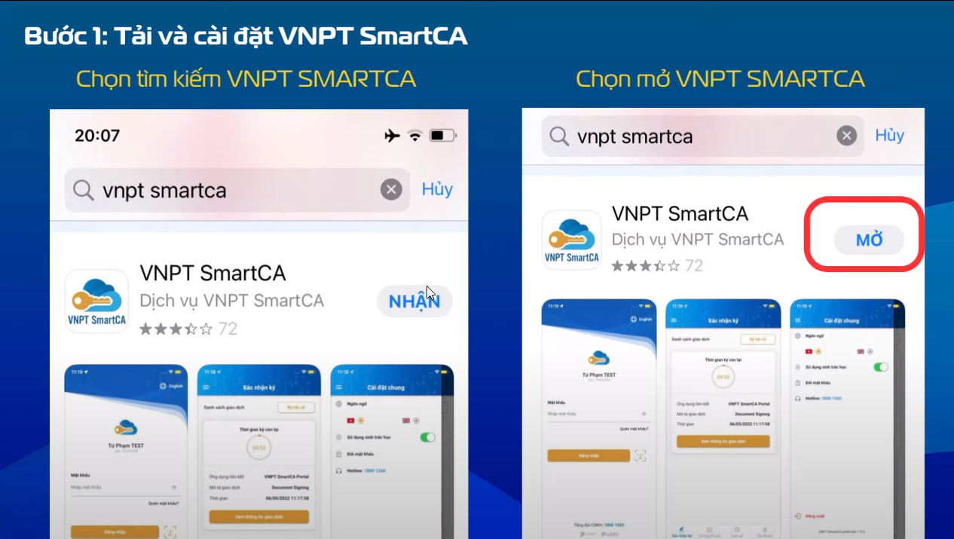
Hướng Dẫn Đăng Ký CKS VNPT SMARTCA
1

Slide 4
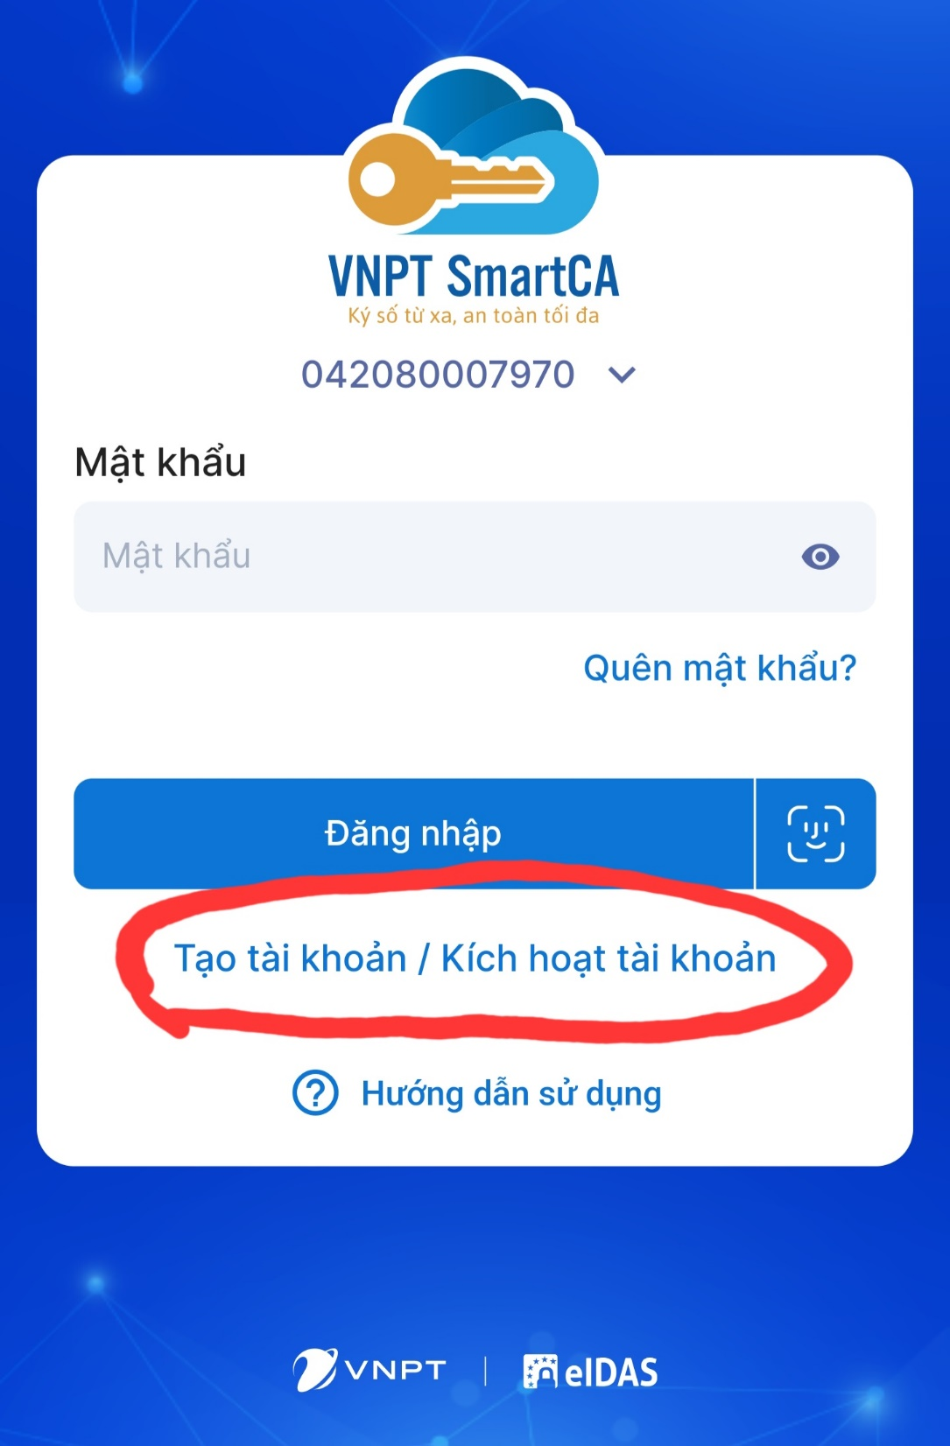
Điều kiện cần để cài
CKS Smat CA:
1 . CCCD
2. Số ĐT chính chủ
3. Mail( mail@gmail.com)
Bước 1: vào Tạo tài khoản

Slide 5
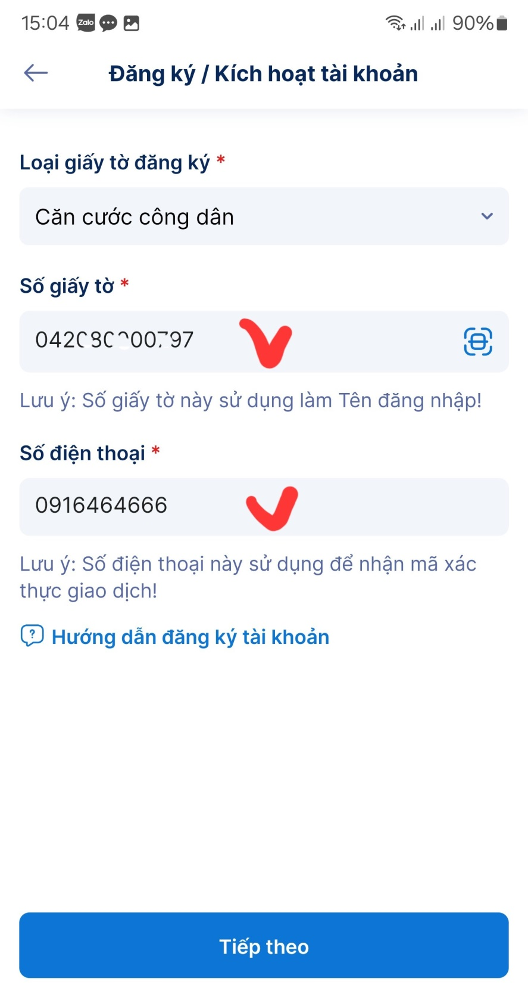
Nhập CCCD
Nhập Số ĐT

Slide 6
Nhập OTP gửi về từ ĐT
1 3 5 7 8 9

Slide 7
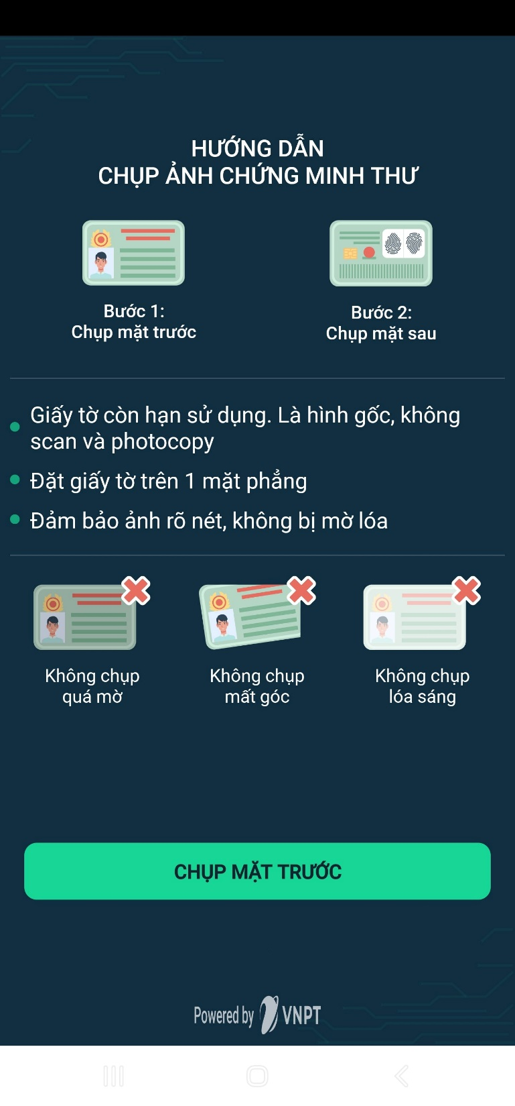
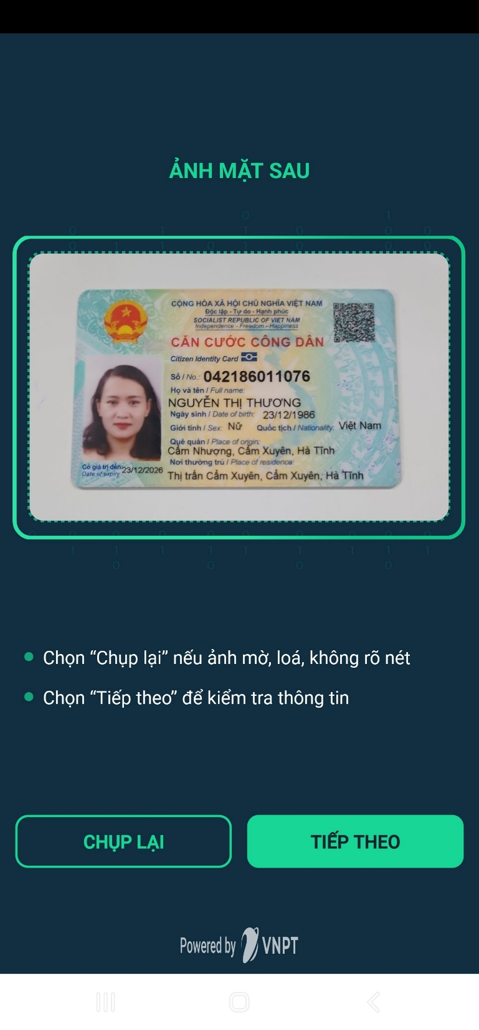
Chụp CCCD 2 mặt
Quét khuôn mặt

Slide 8
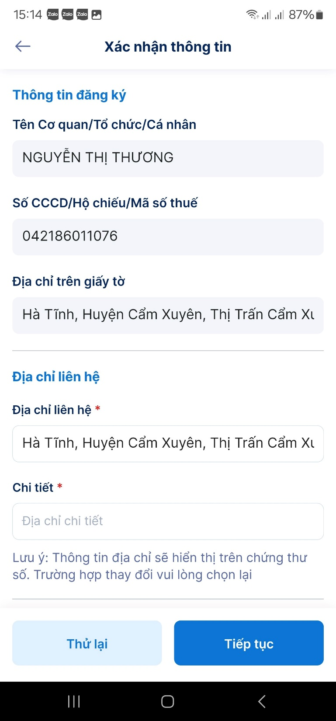
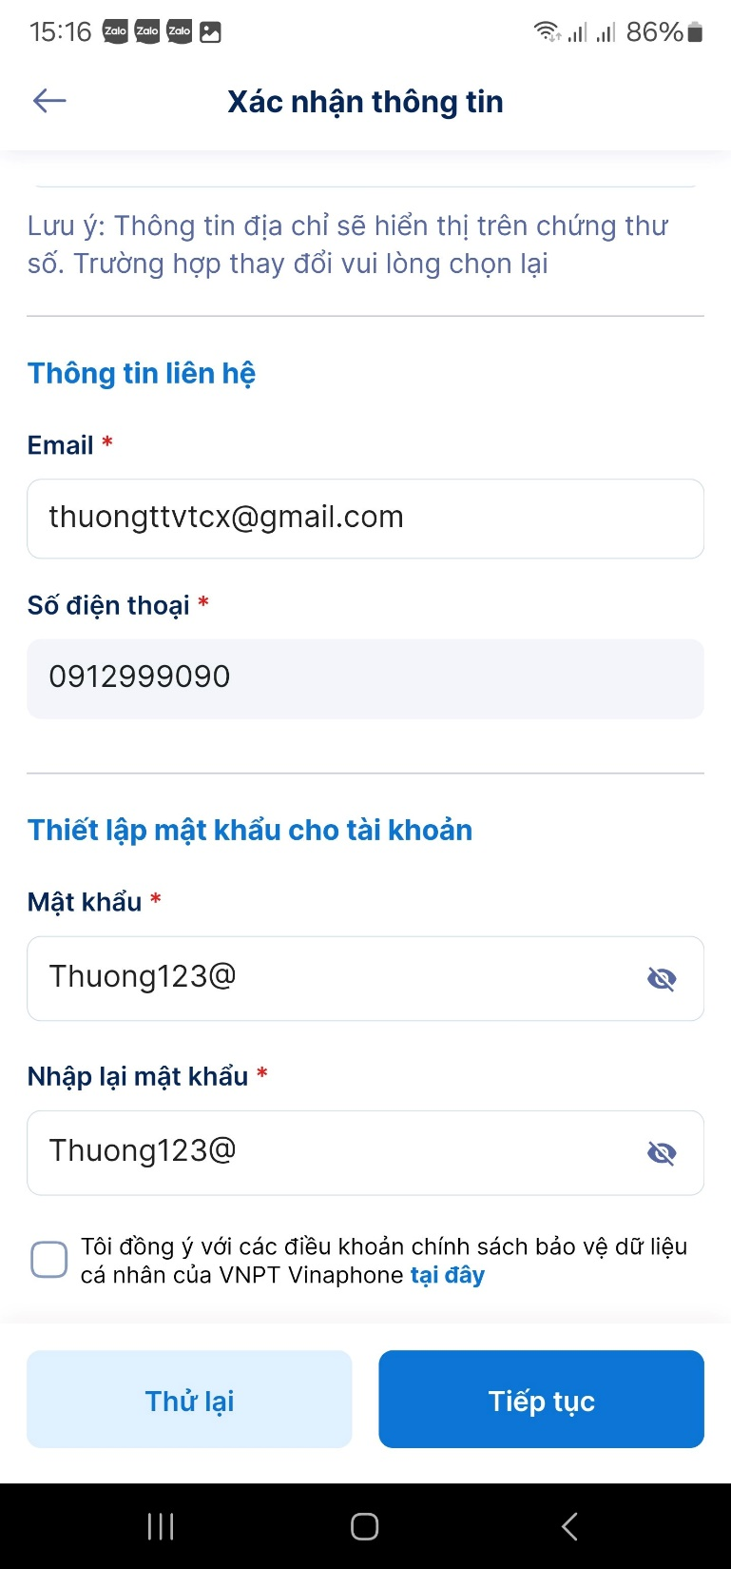

Slide 9
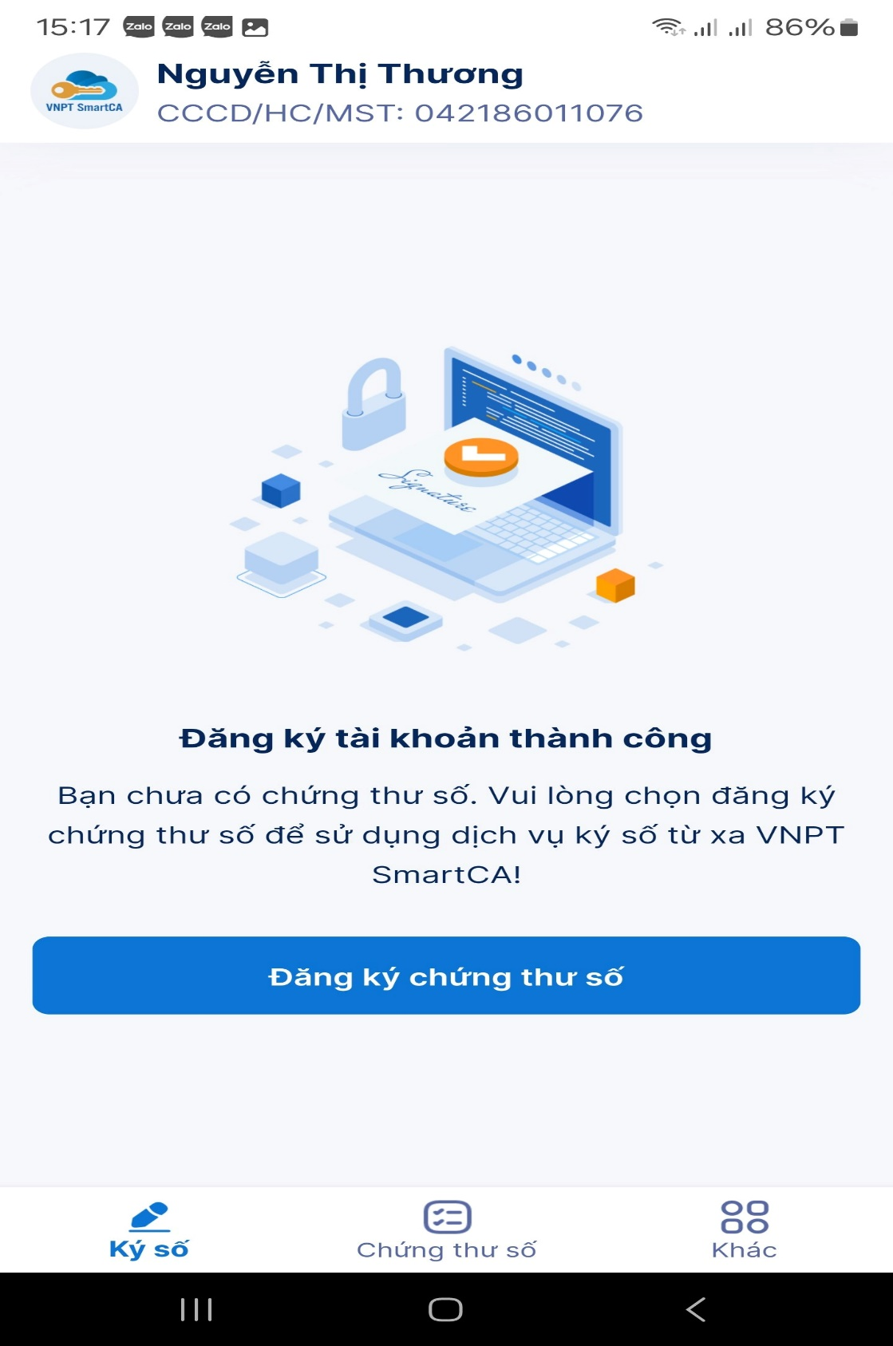
CHỜ VNPT PHÊ DUYỆT GÓI CƯỚC KÝ SỔ HỌC BẠ ĐIỆN TỬ
NHẬP MÃ PIN ĐỂ KÝ SỐ
KÝ BIÊN BẢN NGHIỆM THU

